Slide 1
CHÀO MỪNG CÁC EM ĐẾN VỚI TIẾT
TOÁN LỚP 1

Slide 3
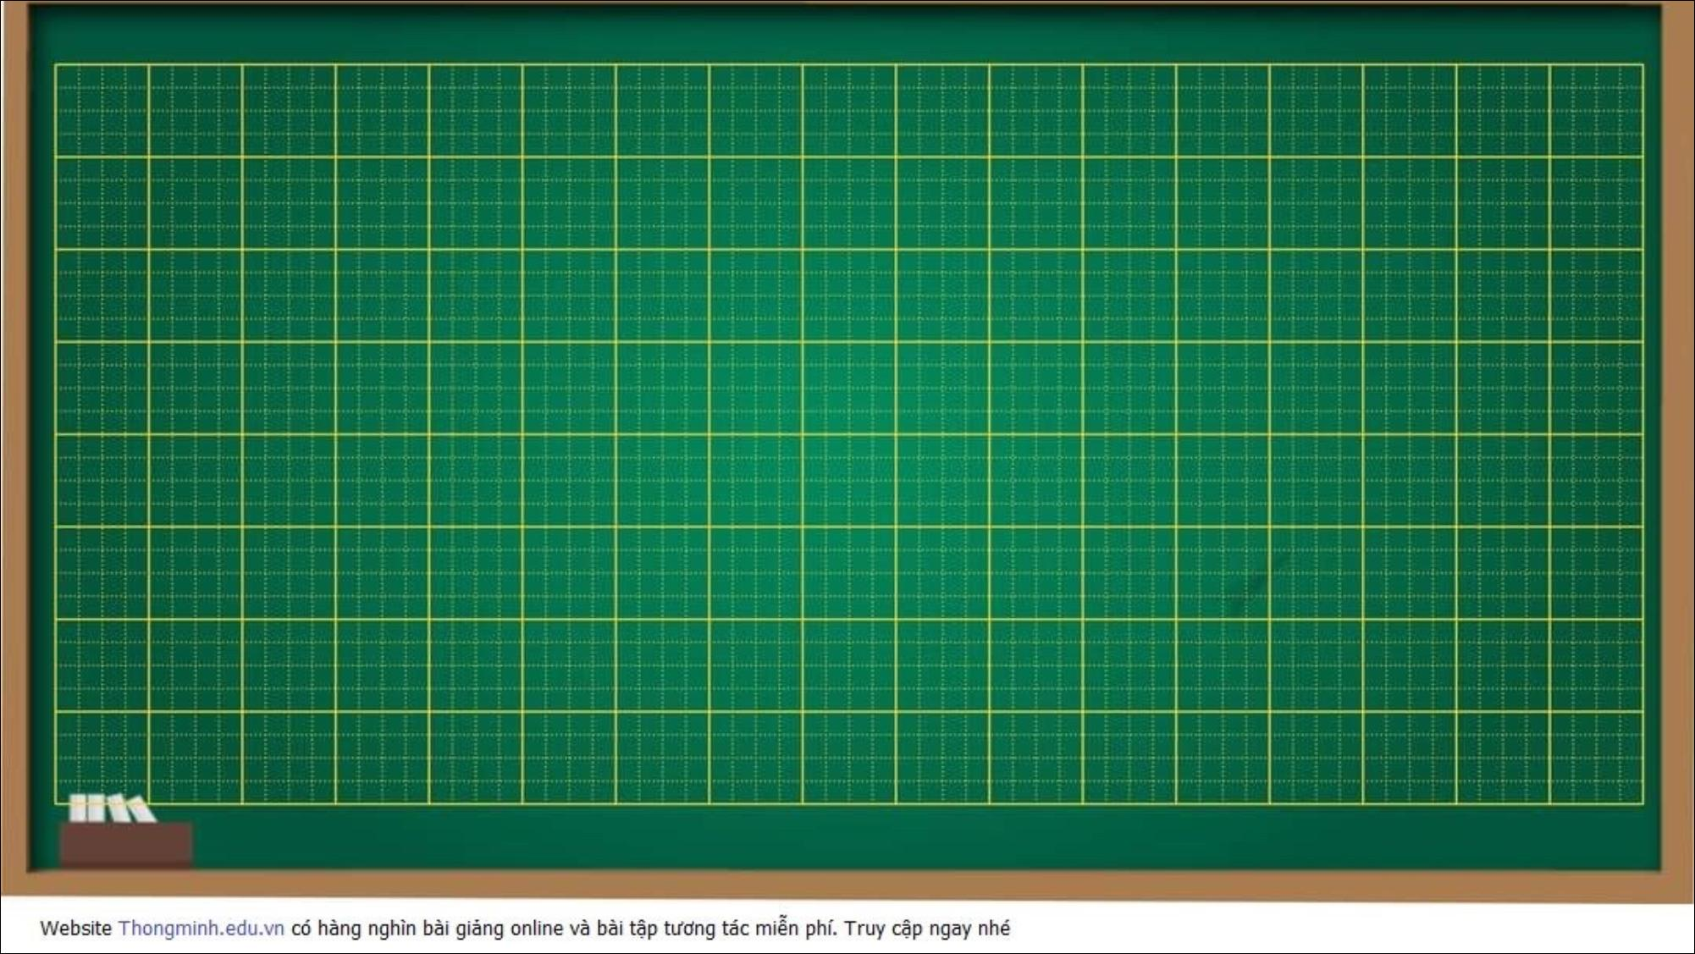
Thứ năm ngày 14 tháng 3 năm 2025
Toán
Bài 29: Phép cộng số có 2 chữ số với số có 1 chữ số ( tiết 1)

Slide 4
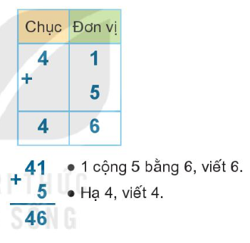

Slide 5
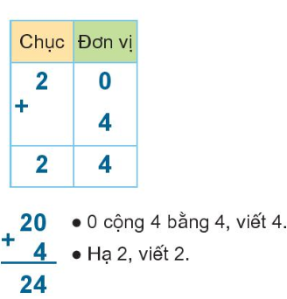
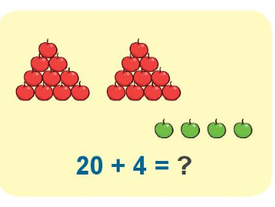

Slide 6
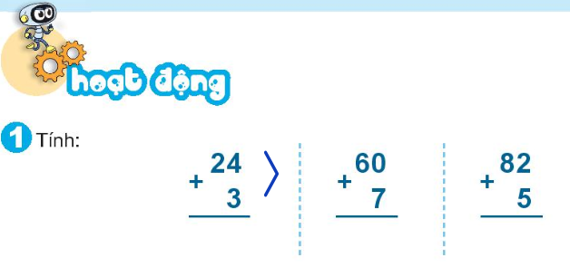
27
67
87

Slide 7
Bạn giỏi quá!

Slide 8
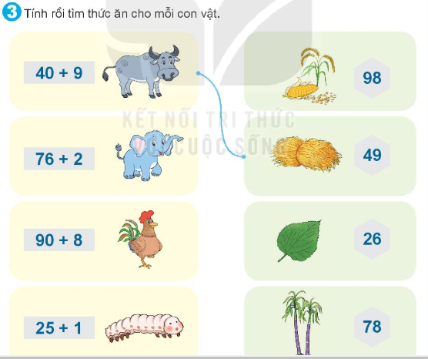

Slide 9
38
66
48
98
10
+
6
16
51
4
55

Slide 10
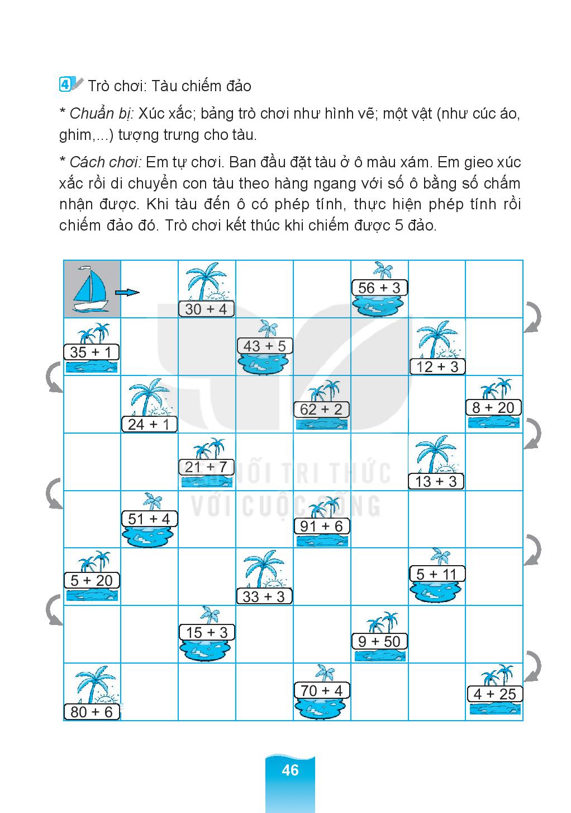
59
34
36
48
15
64
28
25
28
16
55
97
25
16
36
18
59
74
29
86

Slide 11
CẢM ƠN QUÝ THẦY CÔ VÀ CÁC EM HỌC SINH!

